Slide 1
Desenvolvimento de um Controle Reconfigurável para Sistemas de Tempo Real Crítico
Sistema para aplicações em Mecatrônica e Automobilística
Notes:
Boa tarde!
Eu sou Camila Ascendina e esses são os meus colegas de equipe: Bruno Pessoa, João Cleber e Severino José
Nós vamos apresentar o projeto Implementation of Reconfigurable Hard Real-Time Control para aplicações em Mecatrônica e Automobilistica.

Slide 2
Roteiro
Motivação
Arquitetura Reconfigurável
Comunicação On-Chip e Off-Chip
Processo de Reconfiguração Dinâmica
Aplicações
Referências

Slide 3
Motivação
Camila Ascendina

Slide 4
Tempo Real – Viagem no Tempo
Notes:
Sistemas de tempo real são sistemas que tem as restrições de tempo. Esses sistemas podem ser usados em:
Automoveis - como nos flistones
Aviação – como em jimbo
Militáres – mísseis e centrais nucleares – como em papa-léguas
Multimídia – como nos hologramas de star wars
Máquinas – maquina de lavar, cd, dvd... – como nos jetsons
Tempo real está toda parte e com atinge toda a família.

Slide 5
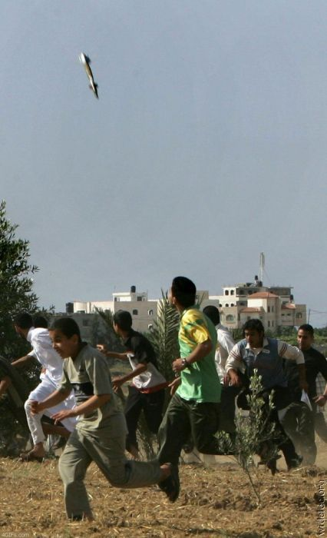
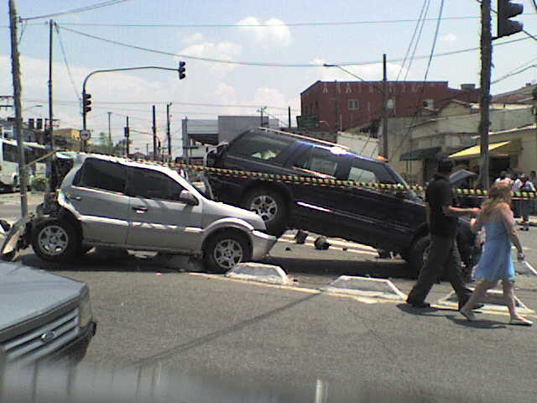
Sistemas Infelizes
Notes:
Mas para que eles funcionem corretamente é necessário um processamento de alto desempenho, ressaltar isso
Como os sistemas de tempo real estão em todas as partes do nosso cotidiano é necessário que eles funcionem como é exigido pela a aplicação, pois ninguém quer, acidentes de avião – como aviões que caem, acidentes de carro - como freio que não funciona, militares - como mísseis que caem em casa de civis ou nucleares - como usinas que explodem.

Slide 6
Ganhando Tempo
Necessidade de processamento
Grande quantidade de entradas
Resposta rápida
Evitar catástrofes
RESOLVENDO O PROBLEMA...
Notes:
Então,é necessário que o processamento de todas as tarefas sejam cumpridos, então:
Prazo requer processamento, com grande quantidade de estímulos (entradas do sistema) e a resposta tem que ser rapidamente devolvida e assim evitando grandes catástrofes.
Assim, vamos resolver o problema!!!

Slide 7
Como escolher Processador???
Problema da escolha do namorado:
Notes:
Para resolver o problema do processamento em tempo de estudo de viabilidade do projeto, deve ser escolhido o melhor processador para a atividade a ser desempenhada. Como estamos trabalhando com alto desempenho, vamos escolher...
A escolha de um processador deve levar em conta vários pontos do projeto, como se fosse a escolha de um namorado.
O primeiro candidato a ser avaliado é: você paga caro por ele e tem que usar adicionais (porque ele não consegue fazer todas as operações necessárias) e o melhor dele, the best of the best, é a interface gráfica.
Quem será ele???

Slide 8
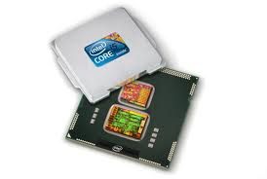
Como escolher processador???
Processador de propósito geral
Alto custo
Precisa de adicionais
Software – o melhor
Notes:
Esse é nosso candidato nº 1!
Ele é caro, porque é um processador pau para toda obra, mas em compensação para trabalhar com uma área específica ele precisa de adicionais. O que mais agrada aos usuários é que ele possui uma interface gráfica de fácil uso

Slide 9
Como escolher processador???
Caso do namorado 2...
Notes:
O nosso candidato nº 2 é aquele que: possui adicionais, então conseguem executar várias atividades necessárias e tem pode ter uma família grande e qlq coisa que seja preciso, essa família vai dar apoio.

Slide 10
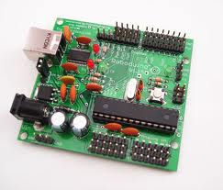
Como escolher processador???
Microcontroladores
Possuem várias interfaces
Vários preços
Famílias – maior duração
Notes:
Existem vários tipos de microcontroladores e assim vários tipos de preço. Também existem vários tipos de adicionais (porta serial, mémoria ram, com conexão mini_usb...) e quanto maior a família do microcontrolador, melhor para o projeto, porque qualquer modificação necessária outros indivíduos da mesma família podem suprir.

Slide 11
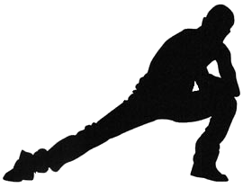
Como escolher processador???
Caso do namorado 3...
Notes:
Executa muito bem uma tarefa e possui um conjunto de ferramentas bem definido para isso e são bastante flexíveis a modificações.

Slide 12
Como escolher processador???
Processadores ASIPS
Flexíveis
Mais lentos
Dedicados a uma atividade
Notes:
Estes são os: Application-Specific Instruction-Set Processors.
São flexíveis, pois tem um conjunto de dispositivos. São mais lentos que os hardwares específicos e são muito dedicados a uma tarefa única.

Slide 13
Como escolher processador???
Caso namorado 4...Ta difícil!!!
Notes:
O quarto pretendente possui: faz o que é ordenado, super servo, mas em compensação é super caro!!!
Gato caro...

Slide 14
Como escolher processador???
Hardware específico
Faz o que se deseja
Tem as interfaces desejadas
Alto custo
Muito tempo para implementação
Notes:
O hardware específico por ter sido desenhado para isto, executa as atividades como foi programado, tem as interfaces desejadas, mas precisa de muito tempo para implementação por causa dos mais variados tipos de testes e um alto custo associado, não só pelo tempo de implementação, mas pela forma de produção que precisa de cuidados pois é feito em silício.

Slide 15
Como escolher processador???
Caso namorado 5...Será que encontra???
Notes:
O quinto pretendente tem: baixo custo, possui vários adicionais de fábrica e o melhor de tudo...Faz tudo o que vc ordena...Super gatinho!!!

Slide 16
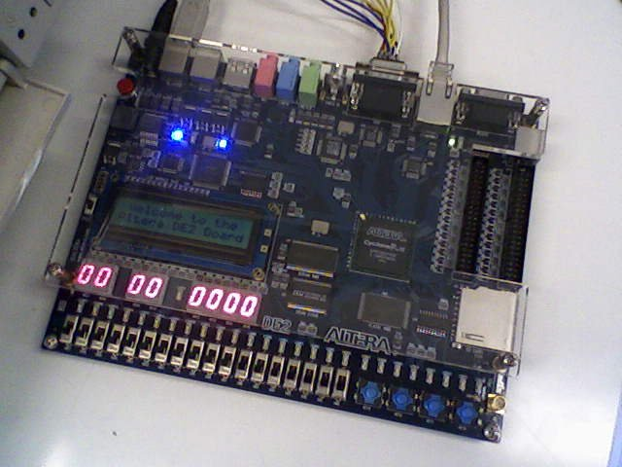
Como escolher processador???
FPGA
Serve para validação de sistemas
Faz o que é ordenado
Tem custo menor que a anterior
Processamento em paralelo
Reconfigurável
ESCOLHA DO PROJETO – Namorado Perfeito
Notes:
Field programable gate array é um processador que é muito utilizado para validação de sistemas, pois ele é possui um conjunto de portas lógicas que podem ser organizadas como um lego, da forma que o usuário desejar e assim faz o que é ordenado. Tem um custo menor que a anterior, consegue fazer um processamento paralelo, porque usa máquina de estados e é reconfigurável em tempo de execução.

Slide 17
O que faz o projeto???
Uso de FPGA:
Substituição funcionalidade
Algoritmos
Parâmetros
Todas as modificações:
Em hardware
Em tempo de execução
Melhoria
Área de silício
Aumento de flexibilidade
Notes:
O projeto faz o seguinte: modifica a funcionalidade do sistema, utilizando para isto algoritmos e modificação de parametros.
Todas as modificações são realizadas em hardware e em tempo de execução, porque assim o sistema não perde o deadline e evita catástrofes.
Tudo isso gera uma redução na área de silício que é muito cara e aumenta a flexibilidade.

Slide 18
Arquitetura de Reconfiguração
João Cleber Libório

Slide 19
FPGAs e Reconfiguração
Blocos lógicos e cristais
Carregar novo mapa de bits sem remover o anterior (reconfiguração parcial)
Reconfiguração por área

Slide 20
Reconfiguração Dinâmica = Xilinx
Fundada em 1984 – inventou os FPGAs
Arquitetura menos hierárquica
Sistemas aero-espaciais, militares, telecomunicações...

Slide 21
Módulos e Tarefas
Um módulo é uma parte fixa
Tarefas são diferentes formas do módulo processar um sinal
Uma única tarefa ativa por vez
Tarefa
Módulo
Tarefa
Tarefa

Slide 22
Desafios
Tempo de reconfiguração maior que amostragem do sinal
Mais de uma tarefa carregada em um módulo, consumindo área
Natureza real-time do sinal

Slide 23
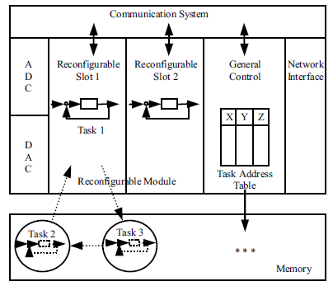
Arquitetura de Reconfiguração
Módulos fixos, com áreas para reconfiguração
Tarefas são chaveadas
Busca antecipada de tarefas

Slide 24
Arquitetura de Reconfiguração
Controle carrega as tarefas
Sistema de comunicação
Conversores A/D e D/A
Interface de rede (fora do chip)

Slide 25
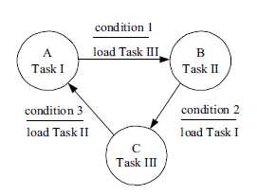
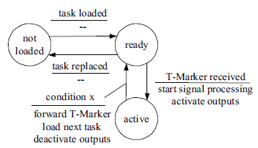
Arquitetura de Reconfiguração
T-Marker - Identificadores globais para todas as tarefas
Module-FSM – para uma dada condição, uma tarefa é carregada
Task-FSM – apenas uma tarefa por módulo pode estar ativa

Slide 26
Arquitetura de Reconfiguração
Tarefas e reconfiguração levam em conta a natureza de tempo real do sinal
Economia de área
Aumento de desempenho (tudo implementado em hardware)

Slide 27
Arquitetura de Reconfiguração
Conexão entre os níveis mais altos de controle e o controle de tempo real
O controle geral inicia e controla a reconfiguração
Também implementa acesso a memória

Slide 28
Comunicação On-Chip e Off-Chip
Severino Barros

Slide 29
Entrada e Saída
On-chip
Reconfiguração e processamento de sinais
Distribui sinais
Interliga módulos
Módulo de controle geral
Possui watchdogs – reenvia os dados em caso de algum distúrbio
Notes:
On-chip responsável por fazer a reconfiguração do módulo e processamento de sinais. O sistema de comunicação distribui os t_markers e liga os módulos. O sistema de controle geral tem watchdogs, que são temporizadores que tem a finalidade de fiscalizar o processamento e quando necessário aplica correções e ate mesmo um reset ao sistema. Esses watchdogs vão garantir que o dado chegue, mesmo que o canal tenha ruido.

Slide 30
Entrada e Saída
Para o sistema de comunicação
Todos os módulos que estiverem ligados terão um registrador de deslocamento (shift-register).
As mensagens – frames – são enviados através do shift-register
Sistema de Comunicação
Shift 1
Shift 2
Shift 3
Slot
Reconfigurável 1
Slot Reconfigurável 2
Controle Geral
Notes:
Mostrar que as mensagens são enviadas pelo sistema de comunicação, mas que a comunicação é realizada utilizando os módulos de shift. Cada modulo pega a parte que lhe cabe e passa a adiante dando um shift. A diferença de tamanho entre o frame e a quantidade de dados é corrigida com o modulo de shift do controle geral

Slide 31
Entrada e Saída
Para o sistema de comunicação
Para a ativação de uma tarefa, um T-Marker é enviado para todos os slots
É feita uma comparação em cada slot, para reconhecer o T-Marker correspondente (hard coded)
Notes:
Mostrar que as mensagens são enviadas pelo sistema de comunicação, mas que a comunicação é realizada utilizando os módulos de shift. Cada modulo pega a parte que lhe cabe e passa a adiante dando um shift. A diferença de tamanho entre o frame e a quantidade de dados é corrigida com o modulo de shift do controle geral

Slide 32
Entrada e Saída
A comunicação entre slots precisa ser imune à reconfiguração
Mesmo se um slot estiver em under reconfiguration
Sua implementação é em região fixa para evitar sobreposição
FPGA
Notes:
Mostrar que as mensagens são enviadas pelo sistema de comunicação, mas que a comunicação é realizada utilizando os módulos de shift. Cada modulo pega a parte que lhe cabe e passa a adiante dando um shift. A diferença de tamanho entre o frame e a quantidade de dados é corrigida com o modulo de shift do controle geral

Slide 33
Entrada e Saída
Off-chip
Interfaces de alta qualidade para controle ou rede
Processamento de sinais
Interface de controle
USB (Universal Serial Bus) – 2.0
Pode ser parte do módulo de controle geral (NÃO reconfigurável)
Para o Sistema de hard real-time (Cypress)
Dispositivo externo
Serialização de dados (bitstreams)
Ligado ao FPGA (módulo responsável) através de FIFO’s especiais
Notes:
As principais funções atribuídas à comunicação off-chip são: intefaces para controle e processamento de sinais.
Quanto à interface de controle, o paper retrata que pode ser implementado de duas formas: como parte do módulo controle geral ou em um chip separado. Eles fizeram com um chip separado, com protocolo USB de alta velocidade fabricado pela Cypress. Ele serve principalmente para serialização dos dados de configuração do FPGA (bitstreams).

Slide 34
Entrada e Saída
Sistema de processamento de sinais
Receber dados de entrada do meio externo
Delta-sigma modulator
Delta-sigma ADC
São sistemas que usam a diferença de sinais para melhorar a conversão (Pulse Code Modulated- PCM)
Notes:
A interface de processamento de sinais serve para comunicação do sistema com o meio externo. Para o caso automotivo, são esperados sinais com banda da ordem de 10 kHz. A implementação de filtros analógicos em FPGA é muito custosa, então para viabilizar o processamento interno, foi utilizado um conversor A/D específico, o Delta-sigma ADC. Esse conversos trabalha usando diferença entre sinais durante a amostragem, convertendo-os em PCM.
Dessa forma, a implementação de filtros digitais em FPGA torna-se mais simples.

Slide 35
Processo de Reconfiguração Dinâmica
Bruno Pessôa

Slide 36
Reconfiguração
A reconfiguração é a substituição de uma tarefa por outra.
O próprio sistema determina quando carregar uma tarefa e enviar dados para ICAP.
Interface USB recebe dados de configuração, distribui e armazena em memória
Memória interna a FPGA ou externa
Depois de receber requisição e t_marker, o controle geral inicia o carregamento/ reconfiguração
Dados enviados pelo ICAP
Notes:
- Nesse sistema a reconfiguração basicamente é a substituição de uma tarefa por outra. No hardware isso implica a reconfiguração dinâmica parcial do slot onde a tarefa foi implementada.
O próprio sistema determina quando uma tarefa deve ser carregada. Ele trabalha utilizando a USB e a Internal Configuration Acess Port (ICAP) para realizar a reconfiguração.
A USB recebe os dados de reconfiguração e o armazena na memória interna ou externa da FPGA.
O módulo geral de controle recebe um T-Marker para iniciar a sequência de reconfiguração para uma tarefa específica.
Então os dados de configuração são lidos da memória e enviados para a interface ICAP.
ICAP é acessada diretamente pela FSM do módulo de controle. Essas FSM formam o modulo Hardware-ICAP dentro do modulo geral de controle. Com isso nenhum miprocessador, ou bloco funcional fornecido pela xilinx é utilizado.
O modulo hardware-ICAP emula o protocolo de reconfiguração SelectMap, necessário para coordenar os dados de reconfiguração.
Como pouco hardware da FSM organiza o acesso ao ICAP, o processo de reconfiguração é muito efetivo, rápido e exige apenas uma pequena quantidade de recursos lógicos.
Mostrar que se o tempo para reconfiguração for maior que o período de amostra do processamento de sinal, então a tarefa será carregada depois. (muda a tarefa sem perder amostras – prefetching).

Slide 37
Reconfiguração
O modulo ICAP junto com a FSM emulam o protocolo de reconfiguração SelectMap, necessário para coordenar os dados de reconfiguração.
O processo de reconfiguração é rápido e exige apenas uma pequena quantidade de recursos lógicos.
Se o tempo de reconfiguração for maior que o período de amostra do processamento do sinal, a tarefa é carregada depois.
Notes:
- Nesse sistema a reconfiguração basicamente é a substituição de uma tarefa por outra. No hardware isso implica a reconfiguração dinâmica parcial do slot onde a tarefa foi implementada.
O próprio sistema determina quando uma tarefa deve ser carregada. Ele trabalha utilizando a USB e a Internal Configuration Acess Port (ICAP) para realizar a reconfiguração.
A USB recebe os dados de reconfiguração e o armazena na memória interna ou externa da FPGA.
O módulo geral de controle recebe um T-Marker para iniciar a sequência de reconfiguração para uma tarefa específica.
Então os dados de configuração são lidos da memória e enviados para a interface ICAP.
ICAP é acessada diretamente pela FSM do módulo de controle. Essas FSM formam o modulo Hardware-ICAP dentro do modulo geral de controle. Com isso nenhum miprocessador, ou bloco funcional fornecido pela xilinx é utilizado.
O modulo hardware-ICAP emula o protocolo de reconfiguração SelectMap, necessário para coordenar os dados de reconfiguração.
Como pouco hardware da FSM organiza o acesso ao ICAP, o processo de reconfiguração é muito efetivo, rápido e exige apenas uma pequena quantidade de recursos lógicos.
Mostrar que se o tempo para reconfiguração for maior que o período de amostra do processamento de sinal, então a tarefa será carregada depois. (muda a tarefa sem perder amostras – prefetching).

Slide 38
Aplicações
Bruno Pessôa

Slide 39
Aplicações
Usado em:
Sistema de controle de acionadores elétricos.
Controle de motores.
Atuadores de Piezoelétricos.
Notes:
-Aplicações típicas para esse controlador de tempo real são: Controladores para acionadores elétricos e controle de motores.
Em contraste com os microcontroladores, as FPGAs provêm alta performance computacional, devido a seu processamento paralelo de sinais e uma implementação em hardware dos algoritmos.
Tomando vantagem da reconfiguração dinâmica parcial das FPGAs, novos recursos podem ser implementados, como: modificação das funcionalidades de controle, da estrutura, parâmetros e interface.

Slide 40
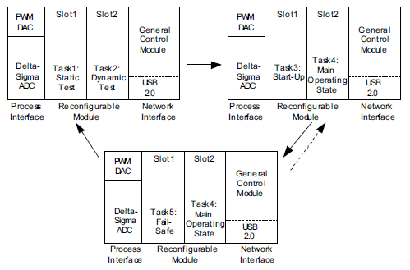
Aplicações
Um sistema de acionamento elétrico
Notes:
Um exemplo de aplicação é um sistema de acionamento elétrico é exposto nessa figura.
Ao ligarmos o sistema o modulo de controle geral e a interface USB juntamente com as interfaces analógico-digital e digital-analógica são carregadas na FPGA.
O sistema então recebe dados adicionais, as tarefas, via interface USB e armazena-as na memória.
As tarefas são consecutivamente carregadas nos slots do sistema dependendo do estado de operação do sistema, como: teste, start-up, operação principal e etc.

Slide 41
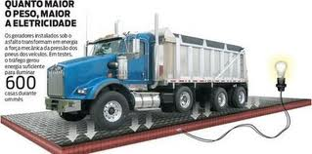
Aplicações
Notes:
Outra aplicação para o sistema dado é como controlador de um atuador de piezoeléctricos.
O autor não entra em detalhes e apenas cita esse exemplo.

Slide 42
Conclusão
O sistema descrito foi completamente implementado e testado em uma FPGA Xilinx Virtex II.
Suas principais areas de atuação são em sistemas automotivos e mecatrônicos.
O sistema suporta a modificação dos algoritmos de controle em tempo de execução.

Slide 43
Conclusão
Nenhum microprocessador foi utilizado.
O sistema compreende um controle geral, blocos funcionais e soluções de comunicação on-chip e off-chip.
O sistema exposto é re-configurável.

Slide 44
Referências

Slide 45
Referências
Steffen Toscher. Implementation of a Reconfigurable Hard Real-Time Control System for Mechatronic and Automotive Applications
Paulo Sérgio. Dispositivos Programáveis – Aula 1.

Slide 46
Dúvidas

Slide 47
Obrigado!!

